Slide 1



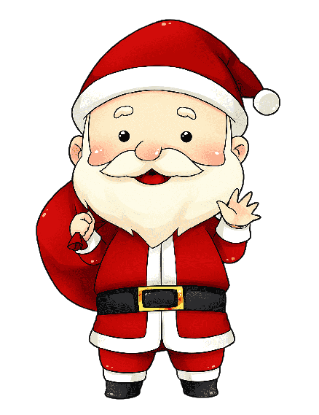
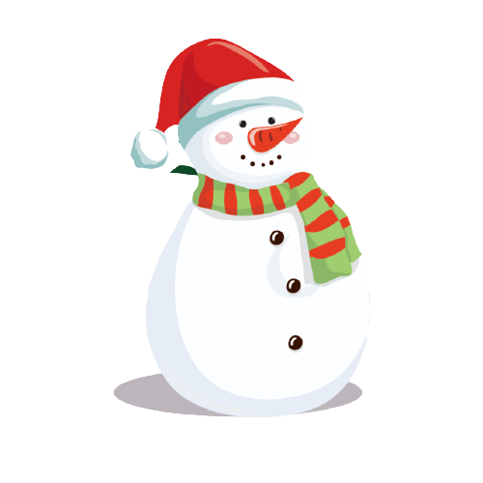
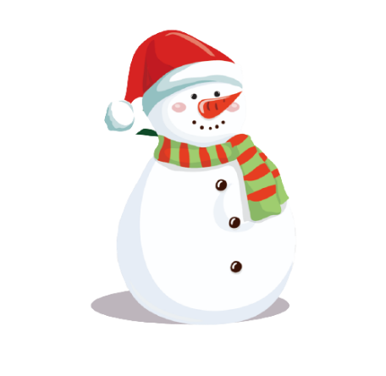
Toán 2
BÀI 31
Thực hành và trải nghiệm xem đồng hồ, xem lịch
Thực hành và trải nghiệm xem đồng hồ, xem lịch
(Tiết 2)

Slide 2
YÊU CẦU CẦN ĐẠT
*Kiến thức, kĩ năng:
- Thực hành đọc giờ trên đồng hồ khi kim dài (kim phút) chỉ số 12, số 3, số 6.
- Nhận biết được số ngày trong tháng, ngày trong tháng thông qua tờ lịch tháng.
- Thực hành sắp xếp thời gian biểu học tập và sinh hoạt của cá nhân.
*Phát triển năng lực và phẩm chất:
- Phát triển năng lực giao tiếp toán học.
- Phát triển kĩ năng lực giải quyết vấn đề, rèn tính cẩn thận.

Slide 3





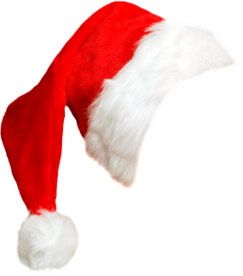


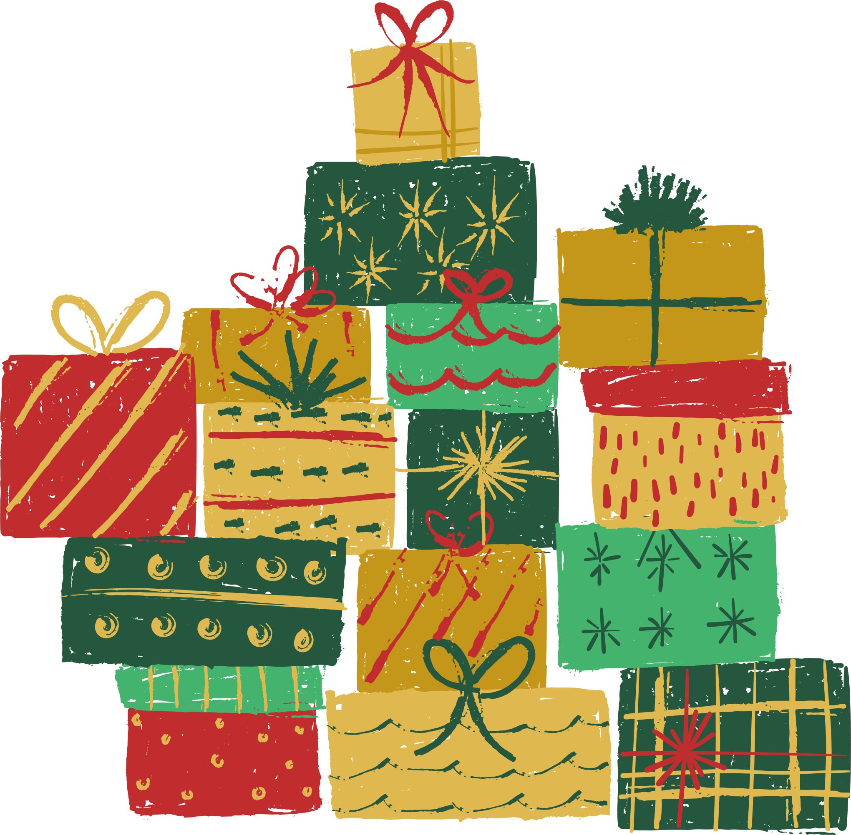
KHỞI ĐỘNG
KHỞI ĐỘNG

Slide 4

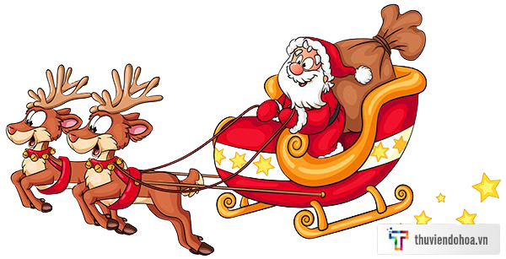


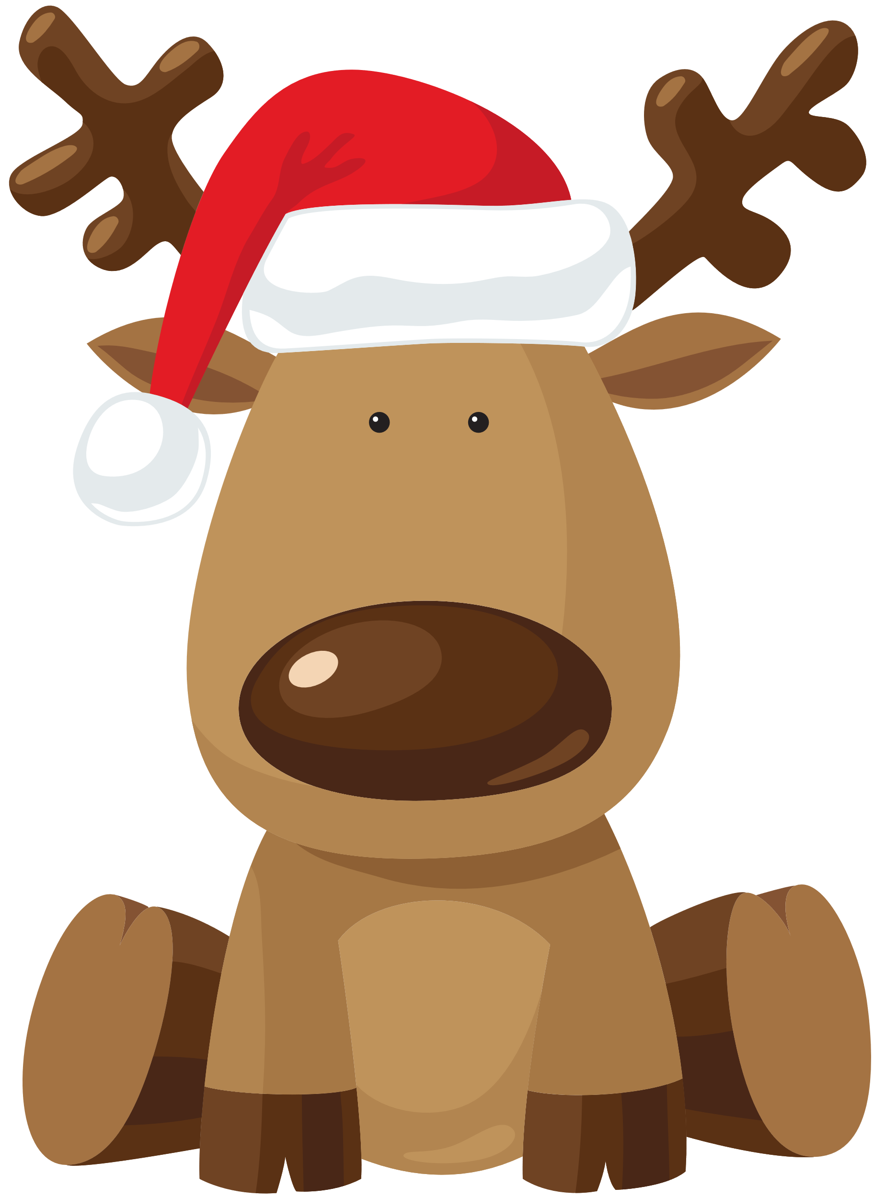

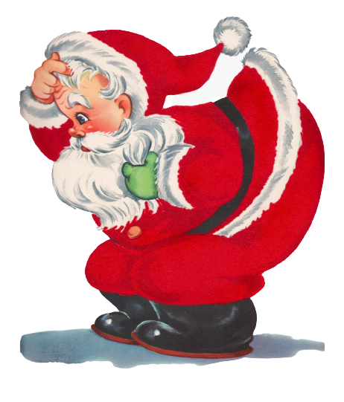

Giải cứu
tuần lộc

Slide 5
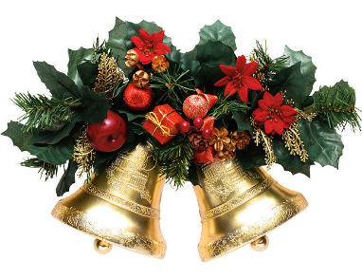
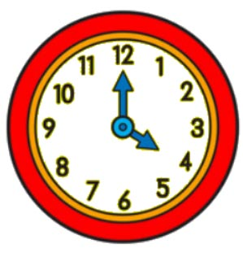


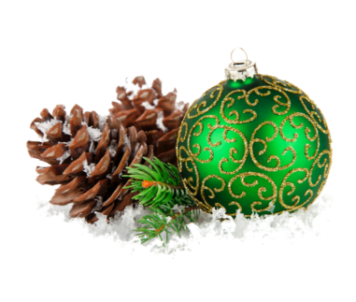
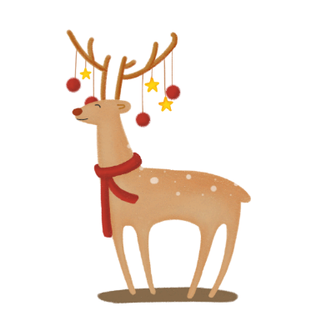



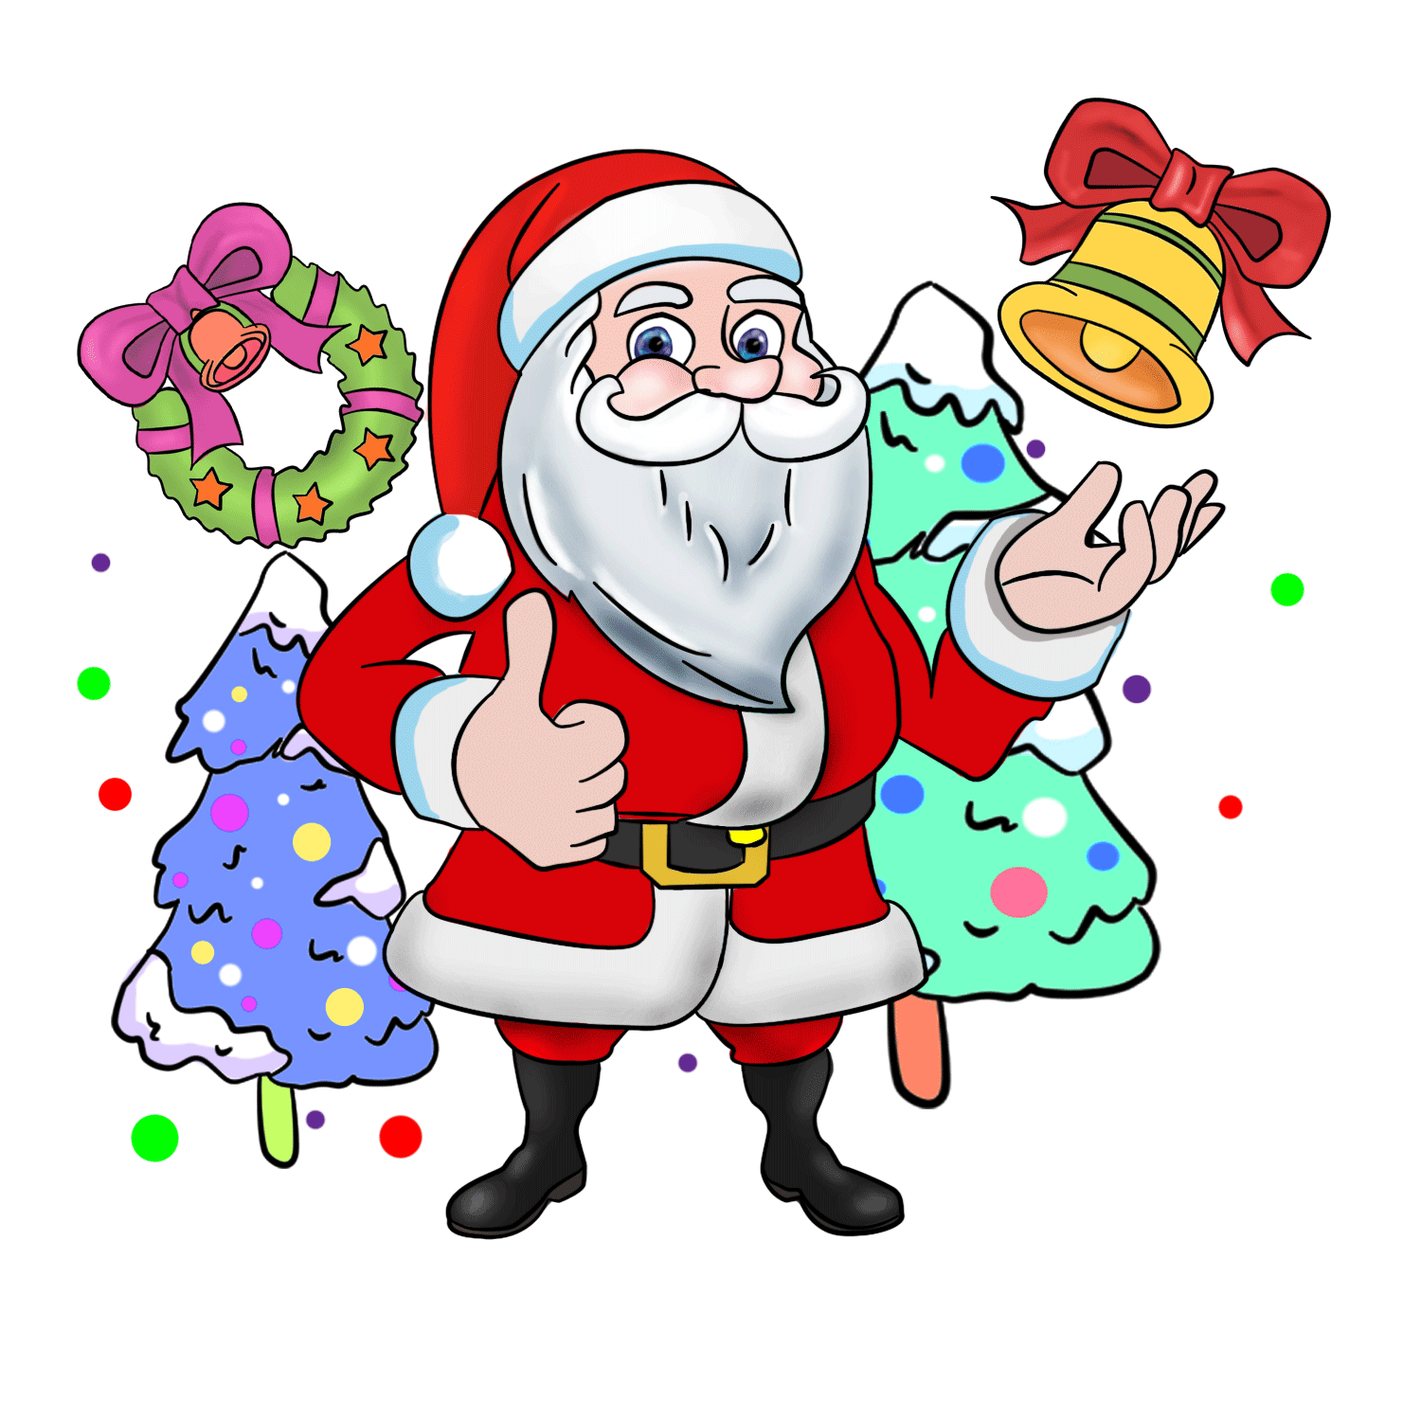




Đồng hồ chỉ mấy giờ?
4 giờ
5 giờ
12 giờ
14 giờ

Slide 6
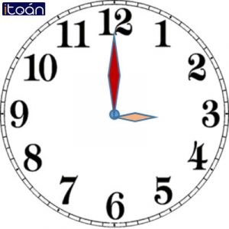
Đồng hồ chỉ
mấy giờ?
1
2
3
4

Slide 7
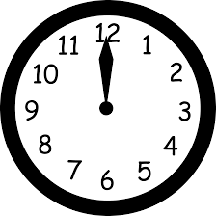
Đồng hồ chỉ mấy giờ?
12 giờ
1 giờ
6 giờ
0 giờ

Slide 9



KHÁM PHÁ
KHÁM PHÁ

Slide 10



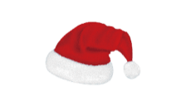





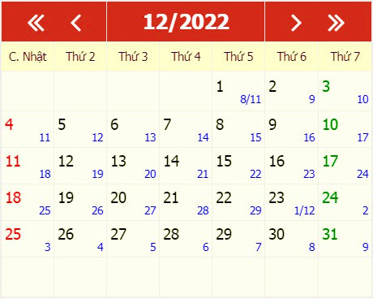
Em xem tờ lịch tháng này rồi trả lời câu hỏi.
Hôm nay là thứ mấy, ngày mấy, tháng mấy?

Slide 11
Em xem tờ lịch tháng này rồi trả lời câu hỏi.
Hôm qua là thứ mấy, ngày mấy, tháng mấy?

Slide 12
Em xem tờ lịch tháng này rồi trả lời câu hỏi.
Ngày mai là thứ mấy, ngày mấy, tháng mấy?

Slide 13
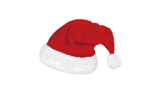

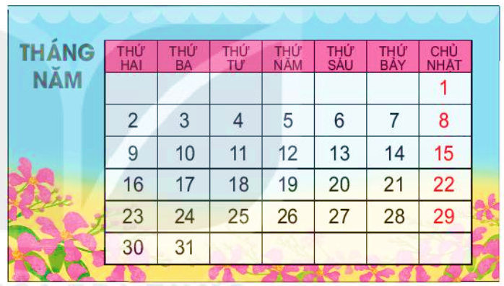
Xem tờ lịch tháng 5 rồi trả lời câu hỏi.
Tháng 5 có 31 ngày.
Tháng 5 có bao nhiêu ngày?

Slide 14
Xem tờ lịch tháng 5 rồi trả lời câu hỏi.
Tháng 5 có
5 ngày thứ Ba, đó là ngày 3, 10, 17, 24, 31.
Tháng 5 có bao nhiêu ngày thứ Ba, đó là những ngày nào?

Slide 15
Xem tờ lịch tháng 5 rồi trả lời câu hỏi.
Ngày 19 tháng 5 là sinh nhật Bác Hồ. Ngày đó là thứ mấy?
Ngày 19 tháng
5 là sinh nhật Bác Hồ. Ngày đó là thứ Năm.

Slide 16
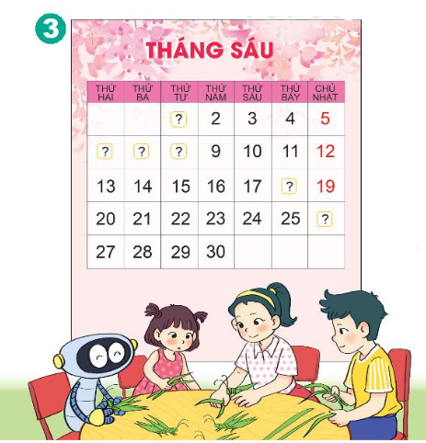
a) Nêu các ngày còn thiếu trong tờ lịch tháng 6 ở bên.
1
6
7
8
18
26

Slide 17
b) Xem tờ lịch bên rồi trả lời câu hỏi.
1
6
7
8
Ngày Quốc tế Thiếu nhi 1 tháng 6 là thứ mấy?
Ngày Quốc tế Thiếu nhi 1 tháng 6 là thứ Tư
18
26

Slide 18
b) Xem tờ lịch bên rồi trả lời câu hỏi.
1
Nếu hôm nay
là thứ Năm ngày 16 tháng 6 thì thứ Năm tuần trước là ngày nào?
Thứ Năm tuần trước là ngày 9.
6
7
8
18
26

Slide 19
b) Xem tờ lịch bên rồi trả lời câu hỏi.
1
Nếu hôm nay
là thứ Năm ngày 16 tháng 6 thì thứ Năm tuần sau là ngày nào?
Thứ Năm tuần sau là ngày 23.
6
7
8
18
26

Slide 20


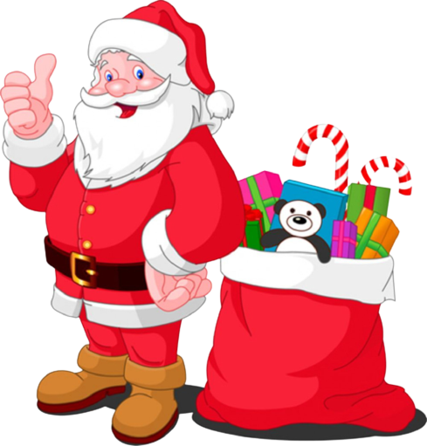

Dặn dò

Slide 21


Soạn bài giảng yêu cầu các khối lớp
Thiết kế bài giảng E – Learning
MĂNG NON – TÀI LIỆU TIỂU HỌC
Mời truy cập: MĂNG NON- TÀI LIỆU TIỂU HỌC | Facebook
ZALO : 0382348780 - 0984848929

